Slide 1

Тьюторская педагогика и технология
Воспитатель Акимова Ольга Эдуардовна

Slide 2

Тьютор (англ. tutor — наставник) — исторически сложившаяся особая педагогическая должность. Тьютор обеспечивает разработку индивидуальных образовательных программ учащихся и студентов и сопровождает процесс индивидуализации и индивидуального образования в школе, вузе, в системах дополнительного образования.
Феномен тьюторства тесно связан с историей европейских университетов и происходит из Великобритании.Под тьюторством понимают сложившуюся форму университетского наставничества.

Slide 3

Функции тьютора
· диагностика состояния и процесса обучения обучающихся;
· осуществление целеполагания;
· мотивация и вовлечение обучающихся;
· управление деятельностью и мыследеятельностью обучающихся;
· коррекция деятельности обучающихся;
· рефлексия деятельности (своей и обучающихся).

Slide 4
Основные направления тьютора по сопровождению особого ребенка
Деятельность ребенка
Маршрутная деятельность
Витальная деятельность (навыки самообслуживания)
Коммуникативная деятельность
Учебная деятельность
Этика отношений
Осознавание себя и смысла учебы
Notes:
Работа тьютера и работа воспитателя в сфере сопровождения схожи.

Slide 5
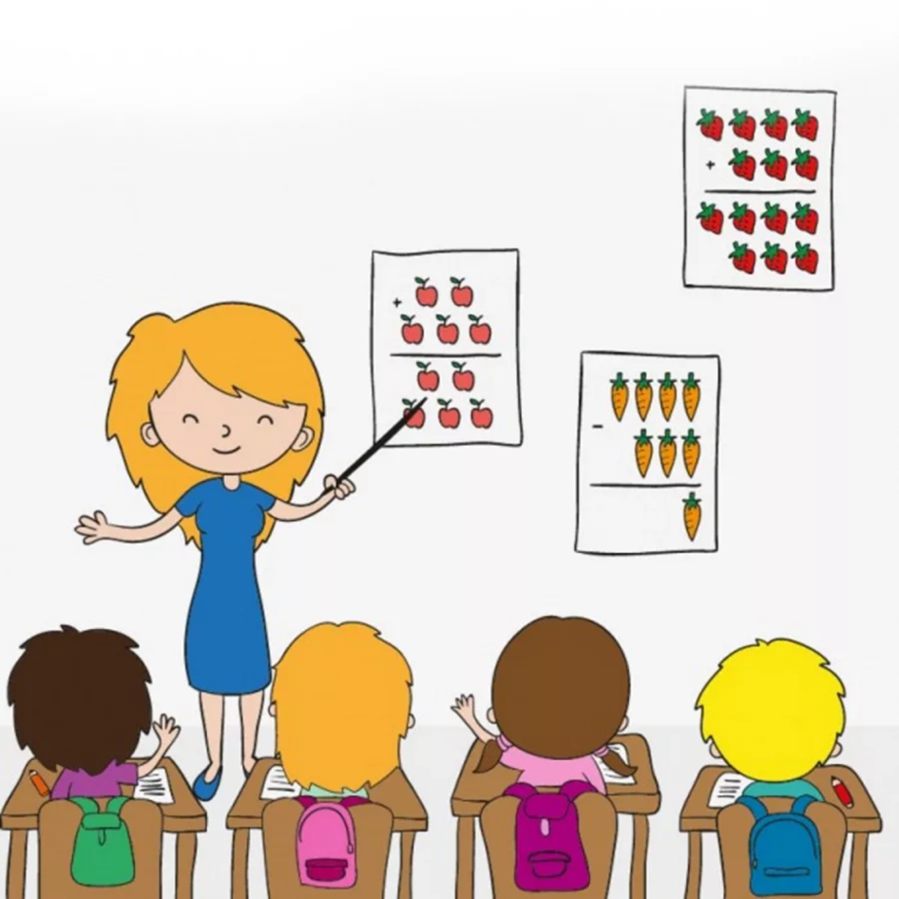
Цель деятельности тьютора заключается в успешном включении ребенка с ОВЗ в социальную среду. (среду общеобразовательного учреждения и формирование межличностных отношений в коллективе).

Slide 6
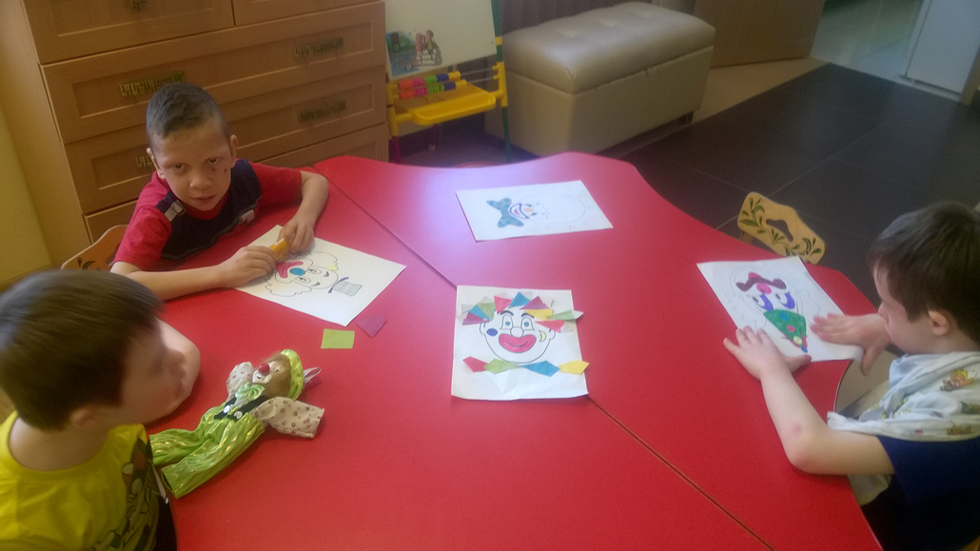
Коммуникативная деятельность

Slide 7
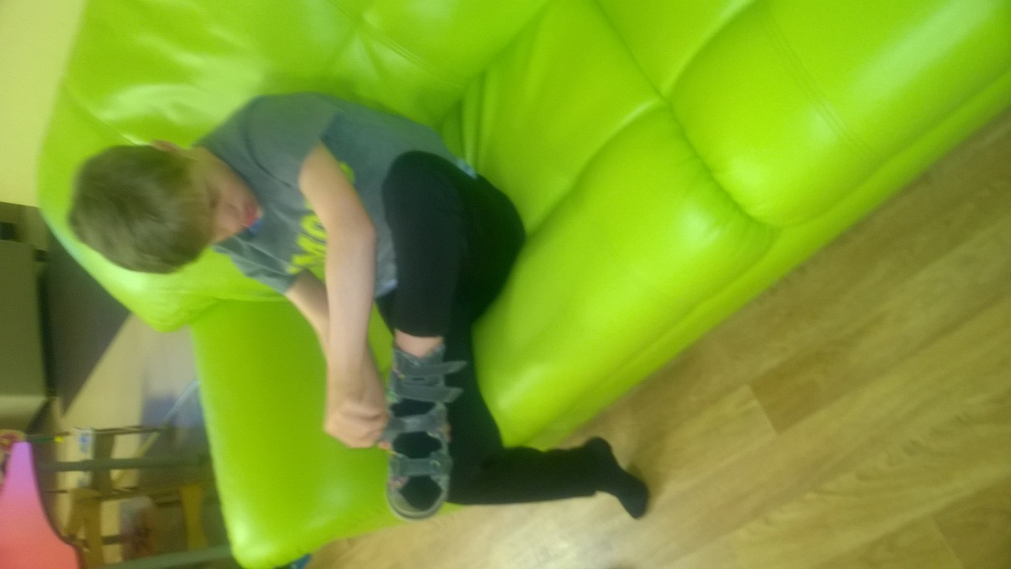
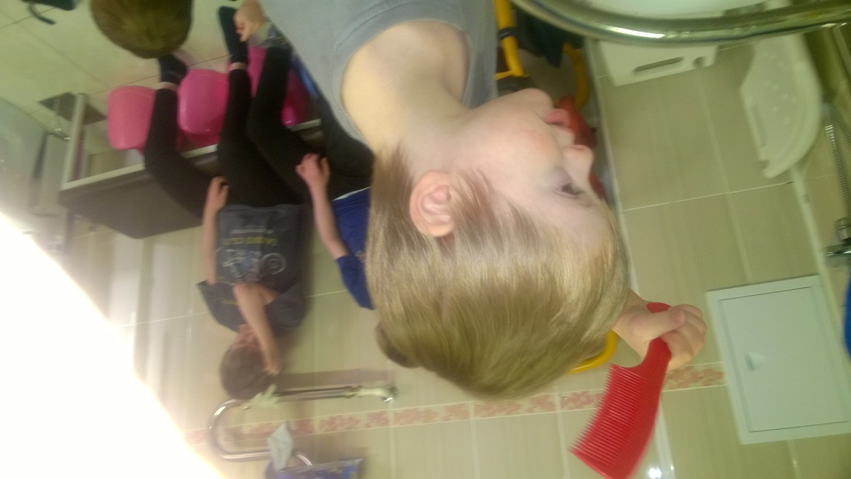
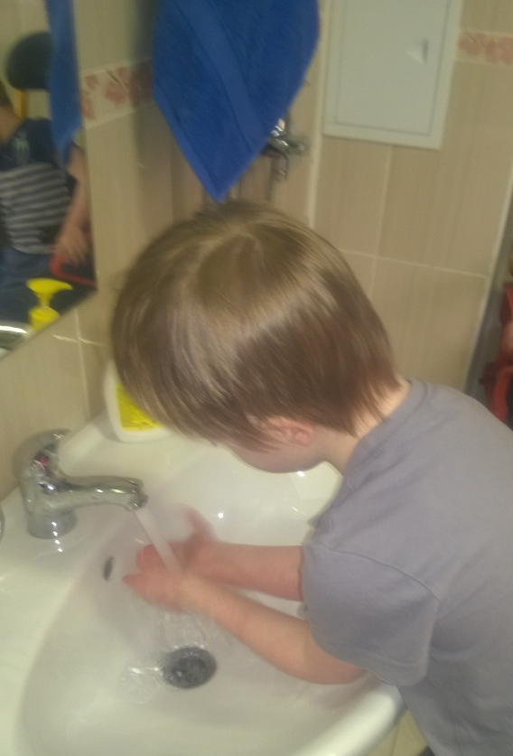
Навыки самообслуживания

Slide 8
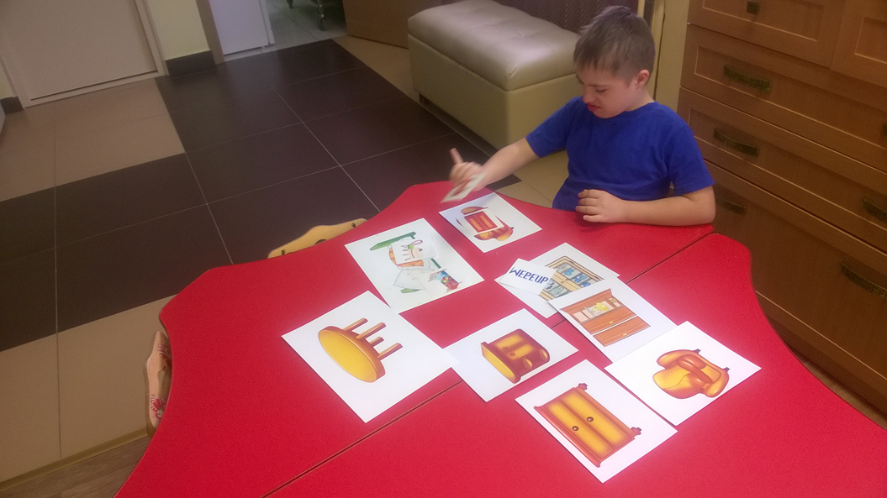
Учебная деятельность

Slide 9

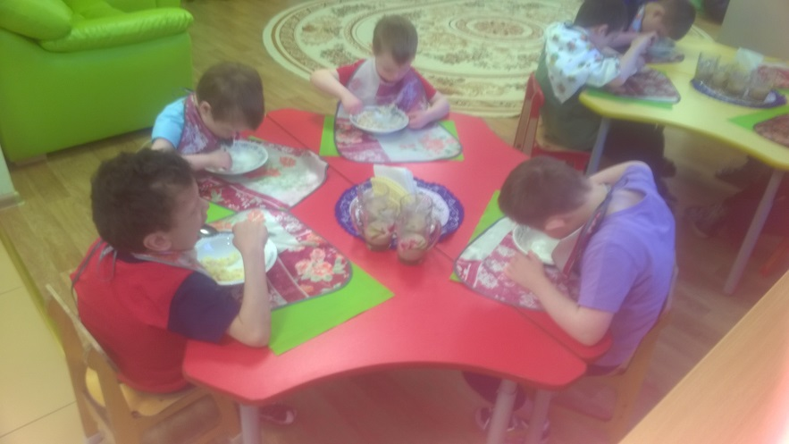
Спасибо за
внимание!

